Slide 1
Initiation à la science ouverte Niveau avancé
Justine Ancelin-Fabre, URFIST de Paris
Dernière mise à jour : 28 avril 2021

Slide 2
Mode d’emploi indicatif
Ce diaporama est associé à la formation « Science ouverte en bibliothèque » de l’URFIST de Paris.
Il doit être consulté en amont de la formation à titre d’introduction, et constitue également une ressource autonome, à titre d’aide-mémoire.
Certaines diapositives comportent des notes, qui fournissent des commentaires, des références bibliographiques ou des pistes d’approfondissement.
Le diaporama comporte des éléments cliquables (appuyer sur Ctrl en même temps) permettant de naviguer entre ses différentes sections et niveaux de contenus :
Retour au début de la section
Retour aux composantes de la science ouverte
R
R

Slide 3
Les principes de la science ouverte
Niveau : avancé
R

Slide 4
Un écopensystème
Depuis quelques décennies, on assiste à l’essor d’un mouvement qui considère toute l’information publique (y compris non scientifique) comme un bien commun (E. Ostrom) dont la diffusion est d’intérêt public et général, et milite pour la mise à disposition en priorité des données produites par le secteur public (administration, établissements publics…), mais aussi des données d’origine privée (notamment organisations à but non lucratif comme Wikipédia).
Ce mouvement s’inscrit dans une démarche plus vaste de transparence et de participation des citoyens initié par de nombreux gouvernements dont le gouvernement français, et qui se manifeste parfois par l’acronyme ODOSOS (de l'anglais « open data, open source et open standards, littéralement données ouvertes, logiciel libre et format ouvert), démarche elle-même comprise dans le mouvement plus général de l’innovation ouverte.
Cet « open system » peut concerner des productions intellectuelles qui ne relèvent pas de la recherche scientifique, comme des œuvres d’art ou littéraires.
R
Notes:
Pour en savoir plus : M. Faury, « La science comme bien commun : quels enjeux et quelles pratiques de chercheurs ? », 2018 (en ligne https://www.slideshare.net/mfaury/la-science-comme-bien-commun-quels-enjeux-et-quelles-pratiques-de-chercheures).

Slide 5
1 science ouverte, 5 angles d’approche
Infrastructures : une recherche efficace a besoin d’outils et d’applications ;
Pragmatisme : la science ne sera efficace que si la recherche est collaborative et mutualisée ;
Publics : les productions scientifiques doit être rendue accessible à tous ;
Démocratisation : la connaissance scientifique doit être rendue accessible à tous ;
Évaluation : les productions scientifiques doivent être évaluées autrement.
B. Fecher et S. Friesike, « Open Science: One Term, Five Schools of Thought », 2013 (en ligne).
R
Notes:
Le mouvement de la science ouverte participe en quelque sorte de cet open system. Deux arguments principaux :
Point de vue sociologique : le savoir scientifique est le produit d'une collaboration sociale, sa propriété appartient à la communauté.
Point de vue économique : les productions scientifiques issues de la recherche publique sont un bien public que chacun devrait être en mesure d'utiliser gratuitement.
Sur l'arrière-plan théorique de l'open science. 5 écoles de pensée différentes (angles d'approche) :
- École infrastructurelle : idée qu'une recherche efficace dépend des outils et applications disponibles pour la faire. But : créer des plateformes, outils et services et les mettre librement à la disposition des scientifiques.
- École pragmatique : idée que la production des connaissances serait plus efficace si les scientifiques collaboraient. But: faire en sorte que la production des connaissances soit plus efficace, orientée vers un but précis. Importance des réseaux, de l'open data, de l'open code.
- École "publique" : idée que la science doit être rendue accessible à tous. Importance de la science citoyenne, des blogs de science, de la vulgarisation.
- École démocratique : idée que l'accès au savoir est inégal, y compris au sein des communautés scientifiques. But : rendre la connaissance librement partagée. Importance de l'open access, du respect des droits de propriété intellectuelle, de l'open data, de l'open code.
- École évaluative : idée que les contributions scientifiques ont besoin d'être évaluées autrement. But : développer des métriques alternatives pour évaluer l'impact des recherches scientifiques. Importance des altmetrics, du peer-review, des citations, du facteur d'impact.
[VO : 5 schools of thought :
the infrastructure school (which is concerned with the technological architecture),
the public school (which is concerned with the accessibility of knowledge creation),
the measurement school (which is concerned with alternative impact measurement),
the democratic school (which is concerned with access to knowledge)
the pragmatic school (which is concerned with collaborative research).]
Ces approches sont en réalité complémentaires, l’une ne va pas sans l’autre.

Slide 6
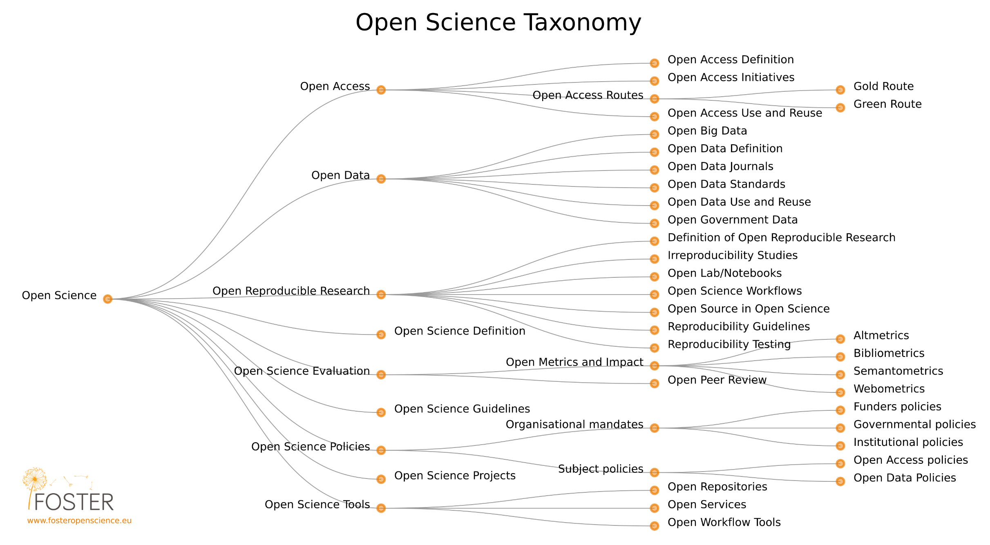
La terminologie de la science ouverte
Source : https://www.fosteropenscience.eu/foster-taxonomy/open-science-definition
R
Notes:
Cette terminologie est en perpétuelle évolution. De nouveaux concepts apparaissent régulièrement et rejoignent ce schéma, car si l’on considère que « la science ouverte est avant tout de la science bien faite » (J. Tennant), n’importe quelle activité scientifique a sa place dans cette carte heuristique.

Slide 7
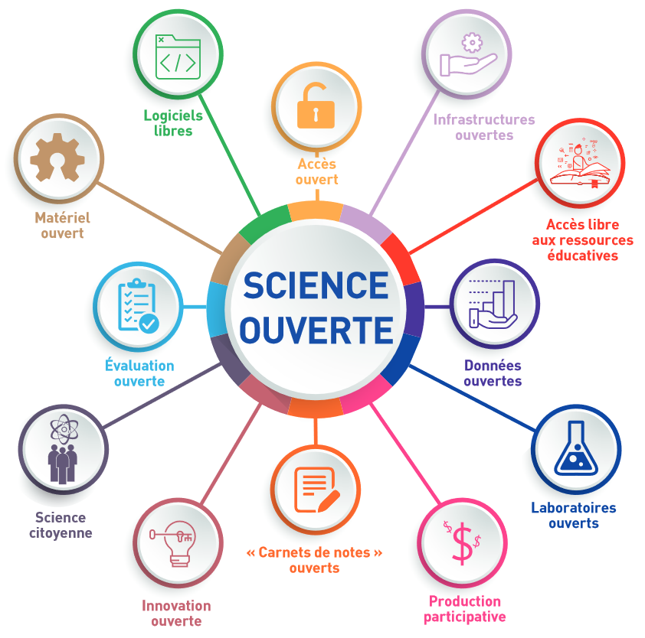
Les composantes de la science ouverte (pastilles cliquables)
Niveau : avancé
Source de l’image : Unesco
Notes:
Les pastilles non cliquables sont les composantes de la science ouverte pour lesquelles n’existe pas (encore !) de contenu de niveau avancé.

Slide 8
L’accès ouvert
Niveau : avancé
R

Slide 9
Fondement technique : OAI-PMH
Le protocole OAI-PMH (Open Archives Initiative – Protocol for Metadata Harvesting) est indispensable à la science ouverte.
Il est un moyen d’échanger sur Internet des métadonnées entre plusieurs institutions, afin de multiplier les accès aux documents numériques. Il permet :
d’accroître la visibilité des collections numériques sur Internet,
de reconstituer virtuellement des corpus à partir de ressources accessibles sur différents sites,
d’alimenter des portails thématiques.
Son utilisation est libre, tout comme ses spécifications, disponibles sur le site Open Archives Initiative.
Il implique deux types d’acteurs :
les fournisseurs de données, qui déposent leurs métadonnées sur un serveur web appelé «entrepôt»,
et les fournisseurs de service qui collectent (on dit aussi «moissonnent») ces données pour les intégrer à l’index de leurs propres bibliothèques numériques.
Un même établissement peut jouer les deux rôles : diffuser ses métadonnées et collecter celles des autres.
Le fonctionnement de base du protocole OAI-PMH repose sur une communication de client à serveur. Le client envoie des requêtes au serveur en http, le serveur répond par un flux de données en XML.
Informations tirées du site de la BnF
R
Notes:
Du fait de l’utilisation du protocole OAI-PMH, le choix d’un entrepôt pour ses données ou d’une archive ouverte pour ses publications n’a pas tant d’importance que l’attention portée aux métadonnées qui décrivent ces ressources. Si ces métadonnées sont suffisamment riches et bien formées, elles rendront les ressources faciles à trouver et accessibles, quel que soit leur lieu de conservation.
NB : ces atouts supposent tout de même que l’entrepôt ou l’archive choisi(e) soit compatible avec le protocole OAI-PMH.

Slide 10
Voie dorée : les APC
Les APC ou Article-Processing Charges (« frais de publication ») sont la somme réclamée par de nombreux éditeurs pour faire en sorte qu’un article scientifique soit librement accessible sur leur site internet
La fourchette de prix s’étend d’une moyenne de 600$ pour des revues intégralement en accès ouvert à une moyenne de 2000$ pour des revues hybrides (source), avec des tarifs parfois supérieurs à 5000$.
Cette tarification pose problème (Tennant) :
Les APC sont les mêmes pour tous les articles, indépendamment de leurs coûts de production directs et indirects réels (ex. : même prix pour faire réparer sa voiture, quelle que soit le modèle) ;
Le prix est fixé avant même que l'article soit soumis, indépendamment du travail à effectuer dessus.
R

Slide 11
Voie dorée : argent trop cher
Les coûts réels pour publier un article en OA pourraient être beaucoup plus bas:
Journal of Machine Learning Research: 6,5$ d’APC en moyenne
arXiv: environ 10$ de coût de maintenance par article
Pour la plupart des revues en Gold OA, les APC ne sont pas indexés sur les coûts de production/publication mais sur le revenu moyen généré par les articles
Estimations cabinet Outsell (Burlingame, Californie) :
9,4 Md $ de revenus en 2011 pour l’édition scientifique, pour environ 1,8 M d’articles publiés : un article rapporte en moyenne 5000$
Si on part du principe que le coût réel d’un article est d’environ 10$, même en voulant en publier davantage (2M), cela ne coûterait que 20M $, soit 9,38 Md $ d’économie…
Si le coût réel de l’article était plutôt estimé à 100$, on n’en viendrait qu’à un total de 200M $ → soit 9,2 Md $ d’économie !
Jon Tennant, “Why the term 'Article Processing Charge' (APC) is misleading”, billet de blog du 23 avril 2018 [en ligne]
R

Slide 12
Voie dorée : qui doit payer ?
Inconvénients du paiement article par article des APC par leurs auteurs :
Tarifs exorbitants
Handicap pour les chercheurs d’institutions sans grands moyens
Difficile d’avoir une vue d’ensemble de tous les APC payés par une institution
Facturation double pour les articles publiés dans les revues hybrides
Pour essayer de faire des économies d’échelle, consortiums et gouvernements se sont dit qu’il faudrait tenter des négociations groupées auprès des éditeurs. Or, remplacer les coûts d’abonnements par des coûts de publication, y compris par le biais de négociations à grande échelle (appelées « accords transformants »), qui prennent la suite des big deals des années 2000-2010, ne fait que déplacer la fracture de l’accès aux contenus à la production des contenus, alors que ce sont toujours les mêmes qui tirent profit du système, à savoir les éditeurs. On passe du paywall au playwall.
Au moins, quand il faut payer les APC article par article, on a conscience des sommes concernées et de leur énormité ?
R

Slide 13
Voie dorée : jusqu’à quand pourra-t-on payer ?
Le modèle auteur-payeur tend à devenir le modèle dominant de l’accès ouvert, et le coût global des APC ne fait qu’augmenter
Un chercheur peut se permettre de ne pas lire une publication. Mais il ne peut pas se permettre de ne plus publier…
Le secteur privé s’abonne volontiers aux revues scientifiques, mais publie très peu : les coûts qu’il assumait jusqu’à maintenant risquent d’être répercutés sur les établissements publiants, notamment dans le secteur public
Si on veut limiter la hausse des coûts pour l’ESR public, il faudrait réduire drastiquement soit le nombre d’articles publiés, soit le montant des APC ; ou se réapproprier le système de publication
Mais cette réappropriation par les établissements de recherche entraînerait une augmentation des coûts du fait des diminutions d’échelles…
R
Notes:
Même si seul 1/3 des titres de revues recensés par le DOAJ imposent en théorie des APC, quand on examine le ratio articles financés par APC / articles non financés par APC, on est plutôt proche du 50/50 (Suber, 2017).
Ce modèle auteur-payeur semble bien parti pour devenir le modèle dominant du financement de la publication scientifique : augmentation à deux chiffres tous les ans depuis 2016, même si c’est également dû à la hausse du coût moyen des APC et pas uniquement à l’augmentation du nombre d’APC facturés (Else, 2018 ; Fowler & Meijer, 2018 ; Simba Information, 2018)
Source : T. Green, « Is open access affordable? Why current models do not work and why we need internet‐era transformation of scholarly communications », Learned Publishing, 2019.
Voir aussi Couperin, « Tout savoir sur le modèle Auteur-Payeur », 2021 (en ligne https://scienceouverte.couperin.org/tout-savoir-sur-le-modele-auteur-payeur/).

Slide 14
Voie dorée : le projet OpenAPC
Enquête nationale coordonnée par Couperin en 2016-2017 (données de 2015) et en 2018-2019 (données de 2017), afin de récolter des données concrètes sur la réalité des dépenses d’APC.
En 2015, le nombre d’articles avec APC est de 2 089 pour une dépense totale de 3 262 869 euros, avec un APC médian de 1 297 euros ;
En 2017, le nombre d’articles avec APC est de 3 196 pour une dépense totale de 5 595 087 euros, avec un APC médian de 1 500 euros ;
Si on prend en compte les 28 établissements répondants en 2015 et 2017, on constate :
une progression de 31 % du nombre d’articles, de 47 % de la dépense totale et de 15 % de l’APC médian ;
une augmentation du nombre d’articles, quel que soit le type d’éditeur, mais plus nette pour les éditeurs commerciaux traditionnels (93 %) ;
une hausse de l’APC médian de 19 % chez les éditeurs full OA et de 3 % pour les sociétés savantes, une stabilité pour les presses universitaires et une baisse de 12 % chez les éditeurs commerciaux traditionnels.
Source : site Couperin
R
Notes:
Sources et données :
https://www.couperin.org/services-et-prospective/grilles-d-evaluation-ressources/261-a-la-une/1341-de-nouvelles-donnees-apc-pour-la-france-fournies-par-couperin-org
https://openapc.github.io/general/openapc/2018/06/22/couperin/
https://treemaps.intact-project.org/apcdata/openapc/#publisher/
À noter que l’on peut également ajouter à ces frais engagés ceux qui concernent la couche supplémentaire de gestion administrative liée aux APC, dont les chercheurs peuvent ou non avoir conscience. S’ils n’en ont pas conscience, ces dépenses se déportent sur leurs institutions de rattachement, et il peut arriver que les chercheurs en abusent (de même qu’ils n’avaient pas toujours conscience du fait que leur BU paye des abonnements à des revues scientifiques).
Source : T. Green, « Is open access affordable? Why current models do not work and why we need internet‐era transformation of scholarly communications », Learned Publishing, 2019.

Slide 15
Voie dorée : frais de publication ou frais de soumission ?
Un des arguments avancés par les éditeurs pour justifier le montant élevé de leurs APC est la charge de travail que représente l’évaluation des nombreux articles qui leurs sont soumis.
Mais est-il juste que quelques publiants financent un système avec un très fort taux de rejet ?
Certains éditeurs commencent à se poser la question de distinguer plusieurs types de frais :
Des coûts de soumission
Des coûts de relecture
Des coûts de publication
R
Notes:
Analyse dans M. Prevoo et al., « A Plea for Fairer Sharing of the True Costs of Publication », The Scholarly Kitchen, 2020 (en ligne https://scholarlykitchen.sspnet.org/2020/02/04/guest-post-a-plea-for-fairer-sharing-of-the-true-costs-of-publication/) :
Environ 15% des articles seulement sont publiés au bout de leur première soumission, 47% à l'issue d'une deuxième et 20% à l'issue d'une troisième. De nombreux auteurs "profitent" (abusent ?) du système de relecture par les pairs sans rien payer ? Pour l'instant, la plupart des coûts sont assumés par les abonnements, mais cela change avec l'Open access. Ce système pénalise les auteurs qui choisissent très soigneusement où et quand soumettre leur article (pour présenter une version acceptable et conforme aux exigences de la revue), et favorise ceux qui soumettent n'importe comment. Certains auteurs utiliseraient même la relecture par les pairs au lieu de demander l'avis de leurs collègues… Ces pratiques entraînent des APC démesurés, car concentrés sur les seuls auteurs dont les articles sont acceptés pour publication.
Cas concret : une revue publie 100 articles par an, avec 2000€ d’APC. Elle a donc « besoin » d'avoir un revenu par an de 200 000€.
Si on part du principe qu'1/3 des soumissions est rejeté d'office, puis que 15% des articles sont finalement acceptés après relecture, cela signifie que 1000 articles sont soumis en moyenne pour en publier 100. Pour gagner 200 000€, il suffirait de demander 75€ de frais de soumission, 150€ de frais de relecture, puis 250€ de frais de publication. En tout, un chercheur dont l'article serait accepté ne paierait plus que 475€ au lieu de 2000€. Cela permettrait aussi d'éviter que les auteurs envoient leurs papiers aux revues n'importe comment.
En savoir plus :
R. Kaufman, « Is It Time to (Finally) Get Serious about Submission Charges? », The Scholarly Kitchen, 2020 (en ligne https://scholarlykitchen.sspnet.org/2020/07/15/guest-post-is-it-time-to-finally-get-serious-about-submission-charges/).
T. Vines, « Let Authors Choose How to Pay for Peer Review and Publication », The Scholarly Kitchen, 2020 (en ligne https://scholarlykitchen.sspnet.org/2020/01/13/let-authors-choose-how-to-pay-for-publication/).
T. Vines, « Plan T: scrap APCs and switch to submission fees. », The Scholarly Kitchen, 2018 (en ligne https://scholarlykitchen.sspnet.org/2018/09/20/plan-t-scrap-apcs-and-fund-open-access-with-submission-fees/).

Slide 16
Voie dorée : des APC au Sustaining Publishing Factor (SPF)
Ce qu'il faudrait faire selon Jon Tennant :
Refuser de payer des APC tant qu'un éditeur n'est pas totalement transparent sur l'emploi de l'argent
Déterminer un APC maximum
Trouver des modèles plus efficaces
Faire en sorte que les chercheurs se rendent davantage compte de l'énormité des APC, car encore beaucoup ne les paient pas eux-mêmes
Restreindre l'appellation APC aux VRAIS coûts de production d'un article, et le remplacer dans son acception actuelle par "Sustaining Publishing Factor" (SPF) : APC actuels divisés par le coût réel estimé de production.
Jon Tennant, “Why the term 'Article Processing Charge' (APC) is misleading”, billet de blog du 23 avril 2018 [en ligne]
R

Slide 17
Voie dorée : revues hybrides et revues miroirs
Une revue hybride est une revue disponible sur abonnement, mais pour laquelle il est possible à l’auteur de payer des frais supplémentaires (aussi appelés frais de publications, article processing charges) s’il souhaite rendre son article immédiatement disponible en libre accès.
Exemple : 5000$ de frais pour The Lancet (Elsevier)
Les citoyens paient une addition triple :
Le salaire du chercheur auteur de l’article
Les frais exigés par l’éditeur pour mettre l’article en libre accès immédiat
L’abonnement de l’université à la revue, pour accéder aux autres articles qui ne sont pas en libre accès immédiat
Une revue miroir est une revue en libre accès selon la voie dorée (modèle auteur-payeur), qui duplique le titre et le comité éditorial d’une revue existante disponible sur abonnement. Elle est lancée par le même éditeur que la revue originale, et vise à montrer la bonne volonté des éditeurs qui disent ainsi soutenir l’accès ouvert.
Exemple : Water Research X, lancée par Elsevier pour dupliquer Water Research.
Suppose de revoir sa politique d’abonnement pour ne pas payer une facture double (abonnement à la revue traditionnelle, qui continue à paraître, + frais de publication dans la nouvelle revue en libre accès)
R
Notes:
À noter que les revues sur abonnements qui s’engagent sur la voie de l’accès ouvert commencent souvent par adopter un modèle hybride. Si ce modèle ne perdure pas trop longtemps, c’est une transition acceptable, encouragée par exemple par le Plan S.

Slide 18
Voie dorée : les prédateurs
Le système des APC a fait naître depuis une dizaine d’année un nouveau type de revues et éditeurs, qualifiés de « prédateurs » du fait qu’ils considèrent les chercheurs comme des proies faciles pour gagner de l’argent.
Ces revues ont toutes les apparences de la qualité (site internet « sérieux » doté de métriques, comité éditorial comprenant parfois des pointures de la recherche…), mais en réalité, leurs services de relecture par les pairs, de gestion des conflits d’intérêts, de suivi post-publication, de référencement des articles ou d’archivage pérenne sont déplorables. Il arrive aussi que certains éditeurs empochent les APC et ne publient jamais les articles.
Pour encourager les chercheurs à publier chez elles, ces revues les démarchent de façon parfois très agressive, et promettent une publication rapide et des frais souvent inférieurs à ce qu'ils seraient dans des revues plus sérieuses (souvent autour de 200$).
Certains éditeurs « piratent » même certaines revues de qualité, et recréent de faux sites internet très ressemblants pour se faire passer pour elles
R

Slide 19
Voie dorée : identifier les prédateurs
Plusieurs listes de revues et éditeurs soupçonnés d’être des prédateurs existent :
Stop Predatory Journals
Liste noire de Cabbell (accès payant)
Beall’s List (arrêtée)
Les critères utilisés par ces listes font parfois débat au sein de la communauté scientifique (biais négatif envers les revues des pays du Sud)
D’autres outils visant à donner aux chercheurs les moyens de se faire leur propre idée ont vu le jour :
Think. Check. Submit.
Compass to publish
R
Notes:
Pour en savoir plus : J. Rancourt et J.-J. Rondeau, « Les éditeurs “prédateurs” : mieux les connaître afin de les éviter », 2019 (en ligne http://recherche.uqam.ca/upload/files/mobilisation%20des%20connaissances/atelier-editeurs-predateurs.pdf).

Slide 20
Voie dorée : revues prédatrices ou pseudo-revues ?
Certains chercheurs sont parfaitement conscients que la revue qui les sollicite n’opère pas un travail éditorial de qualité, mais quand la pression à publier est trop forte, c’est parfois leur unique recours pour allonger leur CV, surtout dans les établissements où les moyens manquent pour financer les APC de revues plus exigeantes.
On peut ainsi plutôt parler de pseudo-revues ou de pseudo-éditeurs que de prédateurs (Laine & Winker).
Ces revues participent malheureusement à un mouvement de « science-washing », qui fait passer pour robustes des théories qui n’ont en fait de scientifiques que l’aspect. C’est particulièrement grave en sciences de la santé, sciences de gestion (pratiques managériales douteuses voire délétères), etc. (Heimstädt & Dobusch).
R

Slide 21
Acteurs de la voie dorée
Le portail coopératif SciELO (Scientific Electronic Library Online) héberge près de 1800 revues à comité de lecture en libre accès total issues d’Amérique latine et Caraïbes, Espagne, Portugal, Afrique du Sud.
La plateforme Érudit héberge de nombreuses ressources SHS publiées en français en Amérique du Nord (revues, ouvrages, actes, mémoires…).
L’infrastructure publique française OpenEdition diffuse de nombreuses ressources en libre accès, la plupart selon un modèle platine / freemium
R

Slide 22
Nouvelles formes de publication scientifique
Plateformes de preprints : certaines communautés scientifiques se réapproprient le processus de publication, en tirant profit des nouvelles technologies :
Les auteurs diffusent leurs textes en libre accès sur des serveurs de preprints ou dans des archives ouvertes ;
Puis la communauté scientifique échange librement et ouvertement autour des textes soumis, en vue de les améliorer ou de les signaler comme étant de bonne qualité ;
Il peut arriver que les articles ainsi commentés soient ensuite soumis à des revues traditionnelles ou épi-revues.
Les épi-revues ou overlay journals : ce sont des revues qui combinent les deux voies verte et dorée :
Les auteurs diffusent leurs textes en libre accès sur des serveurs de preprints ou dans des archives ouvertes ;
Puis les comités éditoriaux des épi-revues organisent l’activité d’évaluation et de discussion scientifique des prépublications soumises ou sélectionnées. Les épi-revues apportent aux archives ouvertes une « surcouche » de valeur ajoutée en apposant la caution scientifique d’un comité éditorial à chaque article retenu ;
La plateforme Épisciences du CCSD héberge la plupart des épi-revues françaises.
R

Slide 23
Voies dorée et diamant : journal flipping et FAIR OA
Le Fair Open Access (FOA) est une forme d’OA dans lequel la revue est contrôlée par sa communauté scientifique et non par l’éditeur. Principes :
La propriété du titre de la revue doit appartenir à son comité éditorial ou à une société savante
Les auteurs doivent conserver leurs droits
La revue doit être en libre accès
Les APC doivent être payés par une agence gouvernementale ou un consortium de bibliothèque, mais pas par les auteurs
Les APC doivent être transparents, d’un niveau raisonnable et proportionnels au travail réel de l’éditeur = condition centrale, pour ne pas favoriser les dérives possibles du modèle auteur-payeur.
La plupart des revues aujourd’hui en FOA ont en fait « échappé » à leur éditeur original, pour changer de modèle économique, d’où l’expression « journal flipping ».
R
Notes:
À l’origine du mouvement, le comité éditorial de la revue Lingua, publiée chez Elsevier qui imposait des frais de publication jugés trop importants. Les membres du comité de rédaction ont tenté de pousser Elsevier à revoir sa politique, mais la négociation ayant échoué, le comité éditorial de Lingua a démissionné en bloc en 2015 et a fondé sa propre maison d’édition, LingOA, et une nouvelle revue, Glossa.
D’autres initiatives similaires ont suivi :
Journal of Algebraic Combinatorics, publié par Springer depuis 1992, qui rejoint en 2018 la plateforme MathOA pour fonder Algebraic Combinatorics ;
Journal of Informetrics, abandonné début 2019 par les membres de l’International Society for Scientometrics and Informetrics pour fonder Quantitative Science Studies.
En savoir plus :
« Des nouvelles revues pour plus d’accès ouvert », Ouvrir la science, 2019 (en ligne https://www.ouvrirlascience.fr/des-nouvelles-revues-pour-plus-dacces-ouvert).
M. Fortier, « Quand les scientifiques se révoltent contre les géants de l’édition savante », Le Devoir, 2019 (en ligne https://www.ledevoir.com/societe/education/546298/rebellion-contre-une-revue-predatrice).

Slide 24
Voie verte : le statut de publication
On distingue plusieurs versions dans la vie d’une publication scientifique :
Quand elle n’a pas encore fait l’objet d’une évaluation par les pairs ou qu’elle est en cours d’évaluation, on parle d’un preprint (ou manuscrit auteur). Ce texte ne contient que des éléments qui relèvent du droit des auteurs eux-mêmes.
Quand le processus d’évaluation par les pairs, et donc de correction et d’amélioration de la publication, est terminée et acceptée pour publication, on parle d’un postprint (ou AAM, Author-accepted manscript). Ce texte ne contient que des éléments qui relèvent du droit des auteurs eux-mêmes.
Quand la publication est enrichie par un éditeur commercial (mise en page, liens, ajout de métadonnées…), on parle de version éditeur ou PDF éditeur (VoR, Version of Reference). Ce texte contient des éléments sous droits qui échappent aux auteurs.
R

Slide 25
Voie verte : la position des éditeurs
Les éditeurs commerciaux ont chacun une position différente sur l’auto-archivage des textes qu’ils publient. Ces politiques éditeurs concernent :
La version qu’il est possible de partager
Le délai au bout duquel il est possible de partager cette version
Les types de sites au sein desquels il est possible de partager cette version
Pour connaître la politique d’un éditeur sur l’auto-archivage, plusieurs sites existent :
Sherpa/RoMEO
Mir@bel
Il est également possible de passer outre les politiques des éditeurs commerciaux et les contrats d’édition conclus avec eux, en s’appuyant sur ce qu’autorise la loi pour une République numérique (2016).
R

Slide 26
Trouver des ressources en libre accès
Grâce au protocole OAI-PMH, et quand les métadonnées qui décrivent les ressources en libre accès sont d’assez bonne qualité pour rendre ces ressources Faciles à trouver et Accessibles, il est possible d’interroger aisément les produits de recherche à disposition.
Moteurs de recherche spécialisés :
Bielefeld Academic Search Engine (BASE) : moteur de recherche avancée sophistiqué, basé sur des ressources sélectionnées manuellement, mais seulement 60% des références indexées sont en texte intégral
COnnecting REpositories (CORE) : propose des suggestions d’articles
OAISTER : moissonneur historique
OpenAIRE : interroge les résultats de recherche financés par la Commission européenne
1findr : méga-index recensant des articles publiés en libre accès or, hybride ou vert, du monde entier, résultant du moissonnage de milliers de sites et de dépôts d’organismes
Extensions de navigateurs permettant de savoir si une ressource disponible sur abonnement existe quelque part dans une version en libre accès :
Unpaywall
OpenAccess Button
Etc.
Source : A. Bouchard, « Exploiter l’open access en recherche d’informations », 2020 (en ligne).
R

Slide 27
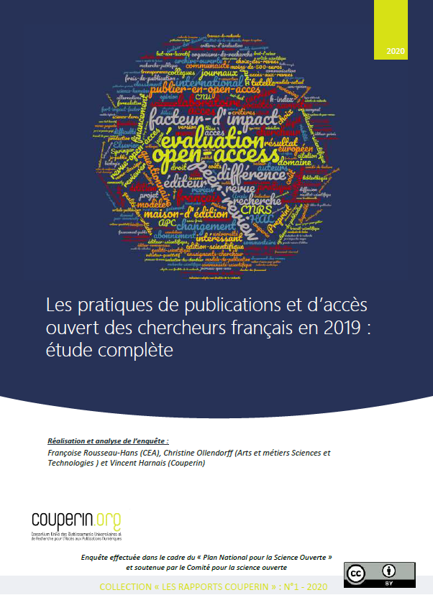
La position des chercheurs (2019)
Globalement favorables à l’accès ouvert, en comprennent les enjeux
Critiquent les « gros » éditeurs, mais restent attachés aux « petits » et aux sociétés savantes
Pensent que le financement de l’OA ne devrait pas être associé au fait de publier (APC)
Reconnaissent la nécessité de faire évoluer le modèle éditorial, mais pas trop radicalement
L’étude
Pratiques extrêmement disparates d’une discipline à l’autre, voie dorée comme voie verte
Utilité des archives ouvertes comprise, mais encore des incertitudes sur leur articulation avec les exigences des financeurs et les droits des auteurs
R

Slide 28
Les données de la recherche
Niveau avancé
R

Slide 29
Le plan de gestion des données
Pour bien ouvrir ses données de recherche, il importe que toutes les étapes de leur cycle de vie aient été convenablement menées
Le plan de gestion des données (PGD, ou DMP pour Data Management Plan) est un outil utile pour rassembler toutes les informations nécessaires à la bonne gestion des données tout au long du projet, en vue de leur future ouverture
Il s’agit d’un document rédigé, qui décrit la façon dont les données seront obtenues, traitées, organisées, stockées, sécurisées, préservées, partagées, etc. au cours et à l’issue d’un projet.
Certains bailleurs de fonds qui exigent l’ouverture des données des projets qu’ils financent réclament également des chercheurs qu’ils fournissent un PGD au début et à la fin de leurs travaux. C’est par exemple le cas de l’ANR ou de la Commission européenne.
R

Slide 30
Le principe F (données Faciles à trouver)
Attribuer un identifiant pérenne aux données :
Un PID (Persistant IDentifier) est un mécanisme permettant d'identifier de façon stable et unique des ressources sur le Web. À l'image d'un code barre, un PID se présente sous la forme d'une suite de caractères qui est générée spécifiquement pour une ressource. Ainsi, deux jeux de données ne peuvent avoir le même PID ;
Il existe plusieurs types de PID . Le plus connu pour identifier un jeu de données est le DOI (Digital Object Identifier). Mais il en existe d'autres (Handle, ARK...) ;
Un PID permet de créer un lien hypertexte unique et pérenne à un jeu de données spécifique. Le PID permettra toujours de retrouver le jeu de données même si l'adresse URL a été modifiée (évite les erreurs 404) ;
L'identifiant pérenne peut être un élément d’une référence bibliographique. Ainsi, lorsqu'un jeu de données est réutilisé, il sera facilement retrouvé depuis la citation ;
Décrire finement les données à l’aide de métadonnées :
Une métadonnée est un élément servant à décrire une ressource (une donnée). Ex.: titre, créateur, date de production, etc.
Les métadonnées servent à faciliter la recherche d'une donnée : lorsqu’on tape des mots clés dans une barre de recherche ou lorsqu’on sélectionne des filtres.
Plus il peut y avoir de métadonnées, mieux c’est (à construire à partir de référentiels, ou de schémas de métadonnées). Cela facilite la recherche du jeu de données et sa compréhension.
Indiquer le PID dans les métadonnées :
Les métadonnées qui décrivent un jeu de données sont souvent dans des fichiers séparés . Pour expliciter le lien qu'il y a entre eux, les métadonnées doivent intégrer l'identifiant pérenne et unique des données.
Déposer ses données dans un entrepôt :
Les entrepôts de données sont les endroits où on peut déposer des données, en rechercher d'autres et y accéder, en vue d'une réutilisation. Autrement dit, ce sont des services Web permettant l'hébergement, la recherche et le téléchargement des données.
Pour trouver une information sur le Web, on utilise souvent un moteur de recherche qui indexe les sites Web et les affiche ensuite sur leurs pages de résultats. Il est donc possible de publier des données sur un site quelconque pour qu'elles soient retrouvables. Mais une indexation plus fine et contrôlée est nécessaire en matière de recherche scientifique. Les entrepôts de données répondent à cet objectif. Ils proposent en outre d'autres services (PIDs, licences de réutilisation, stockage sécurisé et pérenne des données).
Version animée et illustrée de ce principe sur https://doranum.fr/enjeux-benefices/principes-fair/
R

Slide 31
Le principe A (données Accessibles)
Utiliser un protocole de communication standardisé :
Un protocole de communication est un ensemble de procédures que suivent les machines pour communiquer correctement entre elles. Il existe plusieurs protocoles selon le type de communication visée : afficher la page d'un site Web, consulter ses mails, échanger des fichiers, etc. Certains de ces protocoles, très largement utilisés, sont considérés comme des standards ;
Ex.: le HTTP (HyperText Transfer Protocol) est un standard notamment utilisé pour consulter des sites web, et dont il existe une variante sécurisée : le HTTPS. Autre standard : FTP (File Transfer Protocol), utilisé pour échanger des fichiers.
Les entrepôts à privilégier pour déposer ses données sont ceux qui utilisent des protocoles standards tels que HTTP ou FTP.
Utiliser un protocole de communication libre et ouvert :
Les protocoles de communication libres et ouverts sont librement utilisables et interopérables. Ils peuvent fonctionner avec plusieurs logiciels, contrairement aux protocoles propriétaires. Ils facilitent ainsi le libre accès aux données. Leur documentation technique étant accessible publiquement, les nouveaux outils qui verront le jour pourront s'appliquer avec ces protocoles.
De nombreux protocoles standards sont libres et ouverts (ex.: HTTP, FTP, SMTP…). Protocoles à éviter : Protocole Skype, Microsoft Exchange Server…
Utiliser un protocole de communication permettant une authentification si nécessaire :
Bien que produites sur fonds publics, certaines données ne peuvent pas être accessibles publiquement pour des raisons légitimes. Ex. : données à caractère personnel, données relevant de la sécurité nationale, données sujettes à un dépôt de brevet… Si des données doivent rester privées, il faut spécifier les conditions exactes dans lesquelles elles peuvent être accessibles : qui a le droit d'y accéder et comment.
Les protocoles de communication utilisés doivent pouvoir restreindre l'accès aux données par authentification et/ou autorisation. Un site ayant un protocole sécurisé (comme HTTPS ou FTPS) peut utiliser un certificat pour identifier ses visiteurs . Ces protocoles sont notamment utilisés sur les sites de messagerie électronique ou sur les sites commerciaux effectuant des transactions financières. Le choix de l'entrepôt de données peut donc dépendre du protocole de communication qu'il utilise.
Préserver l'accès aux métadonnées :
Maintenir des jeux de données en ligne a un coût. Avec le temps, il y a des risques de dégradation. Dans ce cas, les jeux de données peuvent ne plus être disponibles. De même, des restrictions d'accès peuvent exister (voir "authentification").
Si les données disparaissent ou sont inaccessibles, les métadonnées continueront à fournir de précieuses informations pour que d'autres chercheurs puissent connaître l'existence des données, contacter les personnes ressources ou encore retrouver les articles associés aux données.
Version animée et illustrée de ce principe sur https://doranum.fr/enjeux-benefices/principes-fair/
R

Slide 32
Le principe I (données interopérables)
Utiliser un lexique prédéfini pour indexer et retrouver les connaissances :
Un vocabulaire contrôlé est une liste de termes prédéfinis servant à organiser des informations afin d'en faciliter la recherche et l'accès. Cette liste suit une structure bien définie afin de hiérarchiser le contenu. Un vocabulaire contrôlé permet de réduire les ambiguïtés du langage naturel (ex.: parler d’une Tettigonia viridissima et non d’une « sauterelle »).
Utiliser des termes prédéfinis permet aux machines d'avoir un langage commun et de se comprendre. Les vocabulaires contrôlés jouent donc un rôle dans l'interopérabilité, c'est à dire que les systèmes informatiques partagent un même format d'échange de données. Afin que les données restent automatiquement accessibles et compréhensibles, leur description doit suivre un vocabulaire contrôlé et un modèle de représentation servant à le structurer.
Utiliser des vocabulaires qui respectent les principes FAIR :
Un vocabulaire FAIR est un vocabulaire contrôlé que l’on peut facilement retrouver à l’aide d’un PID. Il doit être documenté (décrit par des métadonnées) et lisible par des machines.
Ex. : le vocabulaire Animal Diseases Ontology, accessible sur l’entrepôt Dataverse.
Contextualiser avec des liens vers d’autres données :
Les principes FAIR s'appuient sur les technologies liées au Web de données. En ce sens, il est fortement recommandé de s'en servir afin de constituer un réseau global d'informations scientifiques. Créer des liens significatifs entre les données permet de mettre en avant d'autres données en lien avec la recherche initiale. Les machines peuvent alors lire automatiquement les liens existant entre les données et optimiser les recherches d'informations des utilisateurs.
Pour cela, il importe de déposer ses données dans un entrepôt adapté au web de données : entrepôts construits sur la technologie RDF (Resource Description Framework, un modèle servant déclarer des ressources sur le web), ou sur ses dérivés OWL (Web Ontology Language) ou SKOS (Simple Knowledge Organization System). Ex.: Nakala, construit sur le protocole RDF.
Version animée et illustrée de ce principe sur https://doranum.fr/enjeux-benefices/principes-fair/
R

Slide 33
Le principe R (données réutilisables)
Donner toutes les informations pouvant être utiles :
Toutes les métadonnées sont utiles a priori (quel est le protocole expérimental, comment on été réglés les paramètres, qui a traité les données…). Partir dans l'optique que toute sorte d'information peut être utile, car chaque utilisateur aura potentiellement besoin d'un élément précis suivant son contexte.
En suivant les champs proposés par le schéma de métadonnées, donner le plus d'informations possible sur le contexte dans lequel les données ont été produites / collectées / générées.
Attribuer une licence de réutilisation :
En France, les données issues de recherche financée sur fonds publics doivent être ouvertement partagées et librement réutilisables, sauf exceptions légales (données sensibles par exemple). Mais même si des données peuvent être librement réutilisables, il est préférable d'attribuer une licence pour expliciter les conditions. Par exemple, une licence CC-BY exigera au réutilisateur de reconnaître la paternité du créateur.
Certaines licences gratuites sont particulièrement adaptées pour l'ouverture des données de recherche :
Les licences CC (Creative Commons) permettent de définir plusieurs restrictions, comme l'interdiction d'usage commercial ou de modification.
La Licence Etalab a été conçue par le Gouvernement français pour faciliter la mise en place de l'Open Data. Elle équivaut à la licence CC-BY.
L'Open Database Licence (ODbL) est une licence spécifique permettant d'exploiter publiquement des bases de données.
Indiquer l'historique des données :
Parmi les informations à fournir avec les données, celles concernant leur provenance est essentielle pour prouver leur crédibilité et leur fiabilité. Les informations apportées doivent aider à déterminer la qualité des données, permettre de reproduire l'expérience et de réutiliser les données.
Pour saisir la provenance des données, on peut indiquer des détails sur les auteurs (pour savoir qui citer et comment), préciser si les données s'appuient sur des données déjà publiées, comment elles ont été générées, quels outils ont été utilisés, avec quel paramétrage... Ces informations devraient être indiquées dans les métadonnées pour être automatiquement interprétées par les machines. Si besoin, il est possible de fournir un fichier texte simple appelé "Read me", qui précise la procédure d'acquisition des données.
Utiliser des standards pour partager les données :
Il est bien plus aisé de réutiliser des données qui sont organisées de la même façon, ont les mêmes formats, sont décrites avec le même schéma... en somme, des données qui suivent un modèle commun pour leur partage.
S'il en existe un, il convient de suivre le modèle de sa communauté scientifique afin de faciliter la réutilisation des données par ses pairs. S'il n'existe pas de standard disciplinaire, il faut trouver les moyens les plus adaptés pour partager ses données avec au minimum sa communauté. Par exemple, utiliser un format de fichier ouvert pour mettre ses données à disposition de ses pairs.
Version animée et illustrée de ce principe sur https://doranum.fr/enjeux-benefices/principes-fair/
R

Slide 34
Le système 5-stars Open Data
Tim Berners-Lee, inventeur du web et pionnier des données liées, est à l’origine d’une échelle d’ouverture des données ouvertes :
Rendre ses données disponibles sur internet, sous une licence ouverte
Rendre ses données disponibles dans un format structuré (ex.: un tableur Excel plutôt que la capture d’écran d’un tableau)
Rendre ses données disponibles dans un format ouvert non propriétaire (ex.: CSV plutôt qu’Excel)
Utiliser des URI et identifiants pérennes pour décrire ses données, de façon à ce que d’autres puissent les citer et faire des liens vers ces ressources
Lier ses données à d’autres données et produits de recherche, afin de les mettre en contexte.
Des données 5 étoiles sont des données FAIR !
Détails et exemples sur : https://5stardata.info/en/
R

Slide 35
L’ouverture des logiciels
Niveau : avancé
R

Slide 36
Carte conceptuelle du logiciel libre (source)
R

Slide 37
Logiciels libres et accès ouvert, même combat ?
Parallèle possible entre les coûts des logiciels propriétaires utilisés par les établissements d’ESR publics et leurs abonnements aux revues savantes ?
Même si les logiciels libres ne sont pas toujours gratuits, et que les grandes organisations doivent souvent payer des licences pour utiliser des logiciels à code source libre et bénéficier de soutien technique (ou payer leurs propres développeurs pour adapter les logiciels libres à leurs besoins), il y aurait une réelle marge de manœuvre pour réduire les coûts en adoptant massivement le libre à la place des logiciels propriétaires.
Les alternatives libres n’existent pas toujours (même situation de marché non-concurrentiel que ce qui peut exister pour les revues).
Le modèle économique du monde des logiciels n’est pas non plus exactement comparable à celui des publications scientifiques : bien plus éclaté, notamment entre revendeurs et distributeurs de licences.
Ne peut qu’encourager le passage au libre de tous les services publics, comme recommandé par l’article 16 de la loi pour une République numérique ?
Réflexions synthétisées à partir de J.-H. Roy, « Ce que coûtent les logiciels «non libres» et la science «non ouverte» », Acfas, 2019 (en ligne).
R
Notes:
À noter que le libre demande des changements dans les organisations. Elles doivent changer leurs processus ; et leurs employés, leurs habitudes. Elles doivent aussi étudier ces logiciels avant de les implanter, sans compter qu’elles ont parfois des obligations contractuelles qui les empêchent d’essayer d’autres solutions que les payantes. Toutes ces raisons expliquent que les organismes publics demeurent réfractaires à adopter le libre. Toutefois, cette pratique est constitutive de la science ouverte au sein des établissements d’ESR, car ces logiciels permettent notamment de produire des données de la recherche.
Source : J.-H. Roy, « Ce que coûtent les logiciels «non libres» et la science «non ouverte» », Acfas, 2019 (en ligne).

Slide 38
Ouvrir la recherche en train de se faire
Niveau : avancé
R

Slide 39
De nouveaux types de publication pour partager la science en train de se faire
Pré-enregistrement : publication d’un enregistrement horodaté de la conception d’une étude, avant la collecte ou l’analyse des données, pour ne pas se laisser influencer ensuite par des biais de confirmation
Rapports enregistrés (registered reports) : publication décrivant les hypothèses de travail et méthodologies adoptées dans une étude, soumise à l’évaluation des pairs sans qu’on tienne compte des résultats de l’étude (seule la méthode est évaluée, dans sa pertinence et sa robustesse)
Protocole d'étude : article décrivant le plan et les propositions d'analyse détaillées d'un projet de recherche qui n'a pas encore produit de résultats.
Protocole de laboratoire : nouveau type de publication en deux parties, qui décrivent ensemble des méthodes vérifiées et réutilisables :
Un protocole pas à pas déposé sur protocols.io, donnant accès à des outils spécialisés pour communiquer des détails méthodologiques (y compris réactifs, mesures, formules, clips vidéo, organigrammes dynamiques...) et faciliter la réutilisation du protocole ;
Un article relu par les pairs, contextualisant le protocole, avec des échantillons de données et une section discutant des applications, des limites et des résultats attendus.
R
Notes:
Toutes ces pratiques visent notamment à lutter contre le « biais de confirmation », qui est le fait que, si l'on réfléchit à sa méthode d'analyse seulement une fois qu'on a récolté les données, on dispose d'informations qui, consciemment ou non, peuvent influencer les stratégies d’analyse de telle sorte que des résultats qui « arrangent » le chercheur sont plus susceptibles d’émerger que des résultats qui ne l’arrangent pas. Elles permettent également d’éviter de récolter de nombreuses mesures pour ensuite ne rapporter que celles qui livrent des résultats significatifs.
En outre, ce nouveau genre de publication permet aussi aux chercheurs d'obtenir de la reconnaissance pour leurs travaux préparatoires, qui précèdent la collecte des données.
Si des protocoles d'études sont examinés par les pairs lors d'une phase de recherche de financement, la publication des résultats peut ensuite être accélérée. Format déjà bien établi dans le domaine des sciences de la santé, gagne maintenant les sciences naturelles, la médecine, l'ingénierie, les sciences sociales et certaines sciences humaines.
Dans le cas des protocoles de laboratoires, la configuration en deux parties offre le meilleur des deux mondes aux auteurs : les conseils détaillés, étape par étape, se trouvent sur la plateforme flexible d'accès libre de protocols.io (qui assure la pérennité et l'interopérabilité), et l'article (en l’occurrence chez PLoS ONE, pionnier dans le domaine) contribue à accroître la visibilité et la découvrabilité du protocole en permettant de le faire figurer officiellement dans toute liste de publications revues par les pairs (CV, rapport d'activité...).
En savoir plus :
O. Klein, Le pré-enregistrement, PsyArXiv (en ligne https://psyarxiv.com/2b574/).
J. Reich, « Preregistration and Registered Reports », 2021 (en ligne https://edarxiv.org/wrvt2/).
« Show your work. Peer-Reviewed Protocols », The Official PLOS Blog, 2020 (en ligne https://theplosblog.plos.org/2020/12/show-your-work-peer-reviewed-protocols/).
« Submit your Lab and Study Protocols to PLOS ONE! », The Official PLOS Blog, 2021 (en ligne https://theplosblog.plos.org/2021/02/submit-your-lab-and-study-protocols-plos-one/).

Slide 40
Évaluation de la recherche
Niveau : avancé
R

Slide 41
Les articles exécutables
Un article exécutable (Executable Research Article ou Executable paper) est un nouveau format de publication, dans lequel le texte est formaté sous forme d’un logiciel dynamique qui combine du texte, des données brutes et le code utilisé pour l’analyse, et avec lequel le lecteur peut interagir. L’idée est de permettre au lecteur de reproduire chaque étape franchie pour évaluer la qualité d’un article et arriver aux conclusions d’une publication (source).
L’éditeur eLife figure parmi les premiers à avoir proposé ce genre d’articles, encore peu répandus.
R
Notes:
En savoir plus : J. Lasser, « Creating an executable paper is a journey through Open Science », Communications Physics, 2020. https://www.nature.com/articles/s42005-020-00403-4

Slide 42
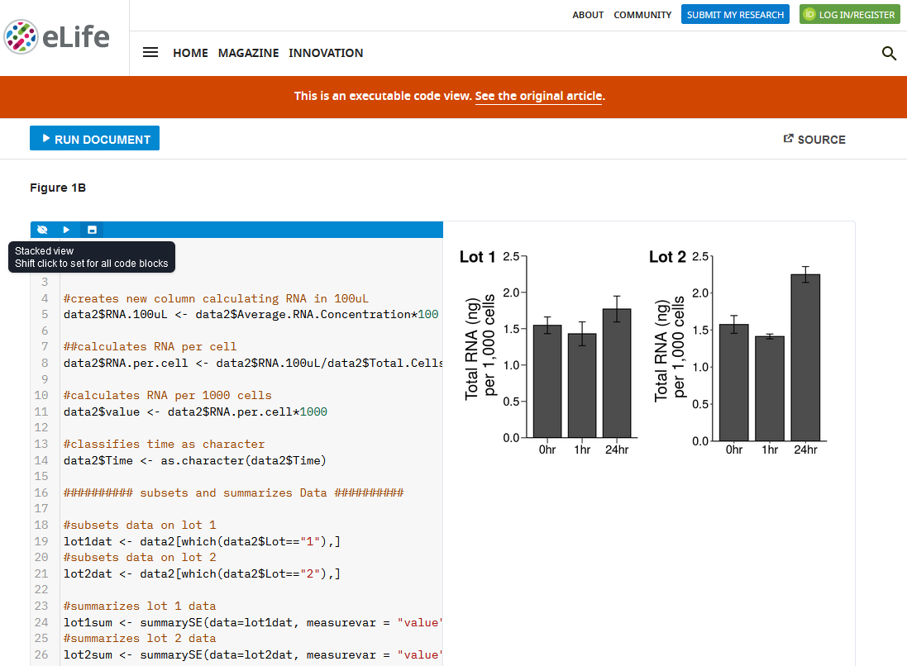
Un article executable : L.M. Lewis et al., « Replication Study: Transcriptional amplification in tumor cells with elevated c-Myc », eLife, 2018 (en ligne).
R

Slide 43
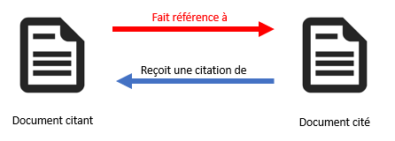
Évaluation quantitative et citations ouvertes
L’évaluation de la recherche, notamment de son impact supposé, a besoin de transparence quant aux liens de citation qui unissent réellement les publications
La connaissance de ces liens n’est possible que si les métadonnées descriptives des documents sont de qualité, afin de savoir précisément à quel document cité un document citant fait référence, et vice-versa
Il est indispensable d’indexer convenablement TOUTE la production scientifique
Quand les publications sont disponibles en libre accès, les techniques de fouille de texte et de données permettent de mieux compter les citations, mais aussi d’en donner le contexte et de les caractériser.
R
Notes:
Un exemple d’outil qui analyse le contexte des citations : https://scite.ai/

Slide 44
L’écosystème Citations ouvertes
L’Initiative for Open Citations (I4OC) milite pour l’ouverture des données
L’agence CrossRef manipule les données de citations fournies par les éditeurs
Le projet OpenCitations met à disposition les données de citation recueillies par CrossRef sous licence CC-0
Wikidata réutilise les données de citations pour enrichir ses notices de références
D’après P.-C. Langlais, « Citations ouvertes : note de synthèse », Intelligence IST, 2018 (en ligne).
R

Slide 45
Merci pour votre lecture attentive !
À bientôt en formation pour approfondir le sujet !
Pour toute question : justine.ancelin-fabre@chartes.psl.eu
R

Slide 46
Droits d’auteur et réutilisation
Ce diaporama inclut des éléments sous droit d’auteur, dont les références sont indiquées dans les diapositives ou dans les notes les accompagnant. Si vous souhaitez réutiliser ces éléments, merci d’en respecter les conditions de citation et/ou les licences d’utilisation.
Ce diaporama est placé sous licence CC-BY. Il peut être librement réutilisé, entièrement ou en partie, à condition d’en citer l’auteur.
Ce diaporama est avant tout un outil de découverte autonome et/ou un aide-mémoire : il n’est pas recommandé de l’utiliser tel quel comme support de formation…
R

